Slide 1
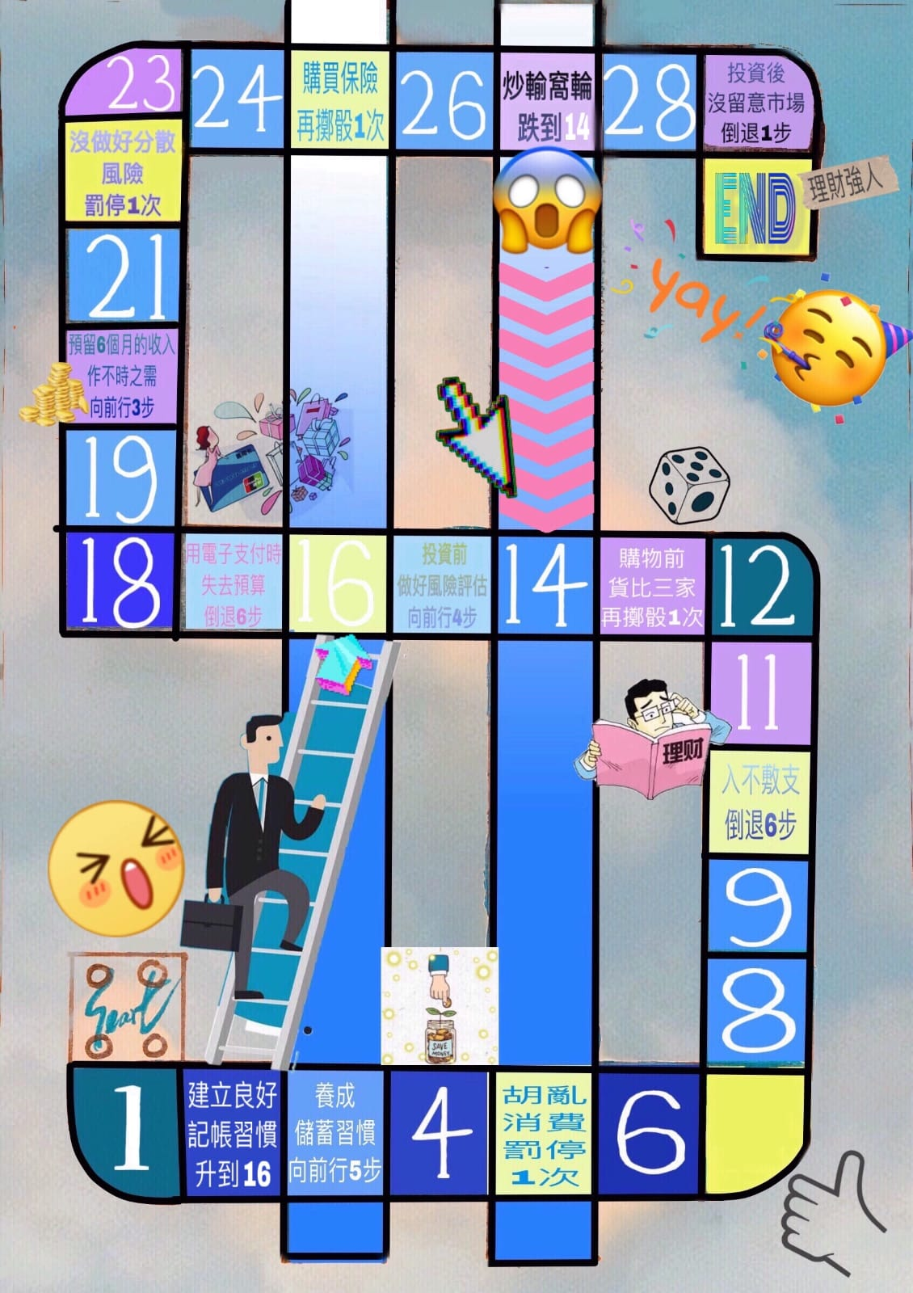
理財強人

Slide 2
遊戲玩法
4-5人一組
每人有一粒棋，每組有一粒骰子
每人先擲骰子一次，取得最大點數的先行，如此類推
擲到良好理財習慣，可獲獎賞向前行或多擲一次骰子
擲到不良理財習慣，會被懲罰倒後行或停擲一次骰子
最先到達終點者為理財強人，遊戲結束

